Slide 1






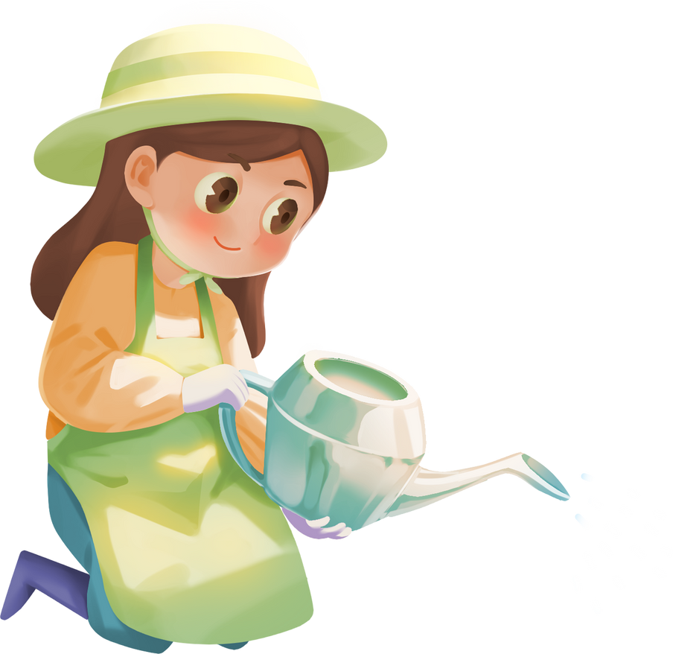




Slide 2


Hoạt động 1
Tìm hiểu các loại môi trường sống

Slide 3
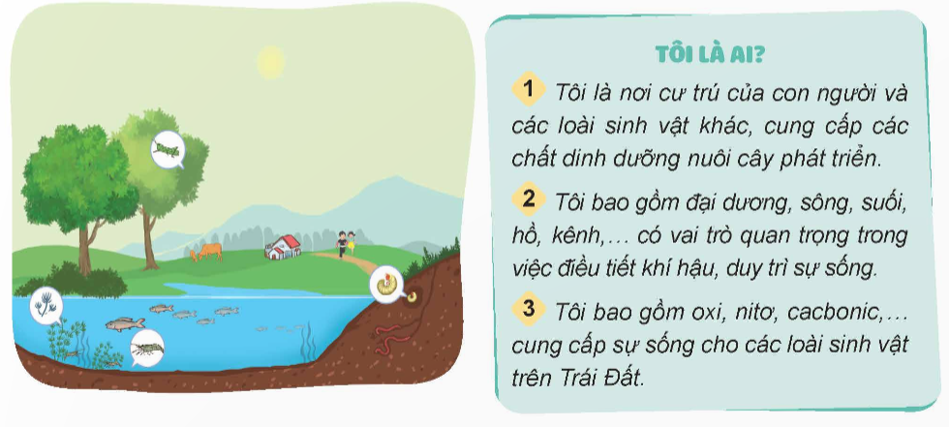
Quan sát tranh, giải câu đố và trả lời câu hỏi:

Slide 4
Hoạt động 2
Tìm hiểu vì sao phải bảo vệ môi trường sống.

Slide 5
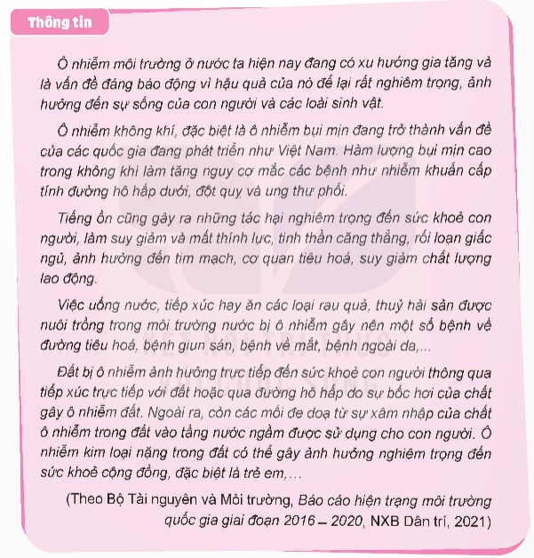
Đọc thông tin dưới đây và trả lời câu hỏi:

Slide 6
Hoạt động 3
Tìm hiểu những việc cần làm để bảo vệ môi trường sống.

Slide 7
Nêu những việc cần làm để bảo vệ môi trường sống trong các tranh trên.
Hãy kể thêm những việc làm khác để bảo vệ môi trường sống ở nhà, ở trường, ở nơi công cộng mà em biết.

